Slide 1
Bazy Danych wykład VI
Jan Aleksander Wierzbicki

Slide 2
Interfejs użytkownika
kwerendy
formularze
raporty
makra
procedury zdarzeń (VBA)
„zamykają”, łączą interfejs użytkownika

Slide 3
Graf formularzy i raportów
formularz startowy
- rozprowadzający
formularz I
formularz II
raport I
formularz III
raport II

Slide 4
Zdarzenie
zdarzenie
otwarcie formularza
otwarcie raportu
kliknięcie w przycisk
zamknięcie okna
itp.

Slide 5
Reakcja na zdarzenie
reakcja na zdarzenie
- wyświetlony komunikat
otwarcie formularza
otwarcie raportu
zamknięcie formularza
zamknięcie raportu
itp.

Slide 6
Makra
Umożliwiają wykonywanie prostych akcji,
które będą reakcją na dane zdarzenie
np. przy otwarciu formularza pojawi się komunikat

Slide 7
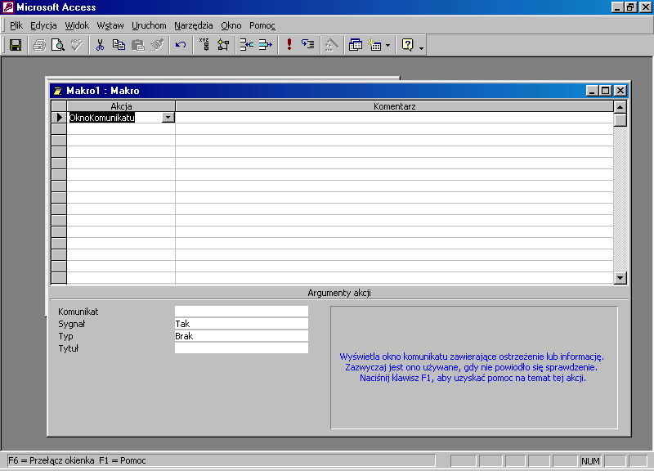
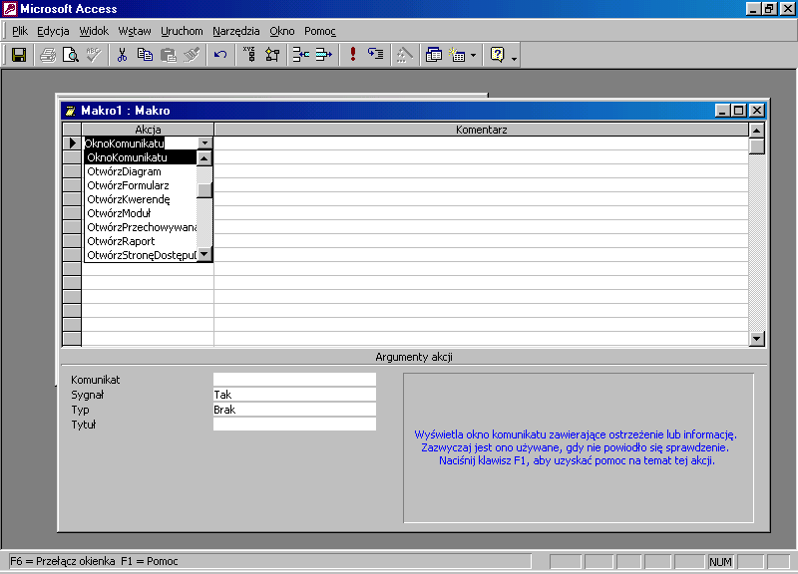
wybieramy akcję
oraz argumenty akcji

Slide 8
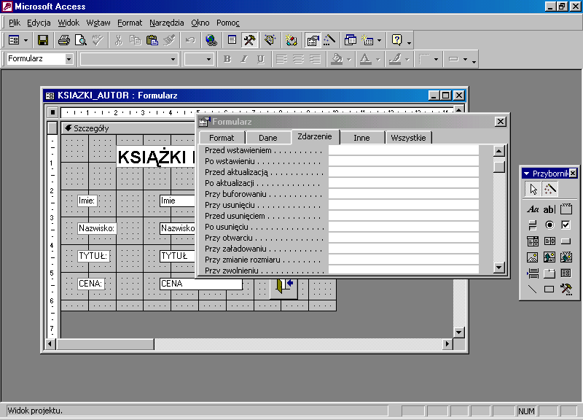
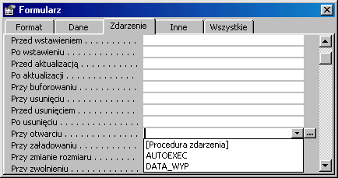
przypisujemy makro do zdarzenia

Slide 9
Makra
możemy:
łączyć w grupę
tworzyć warunki na uruchomienie makra
tworzyć warunek wewnątrz makra,
określający np. jakie rekordy zostaną wyświetlone na podformularzu wyskakującym

Slide 10
Makro Autoexec
automatycznie wykonuje, po uruchomieniu aplikacji, kolejne akcje w nim zawarte

Slide 11
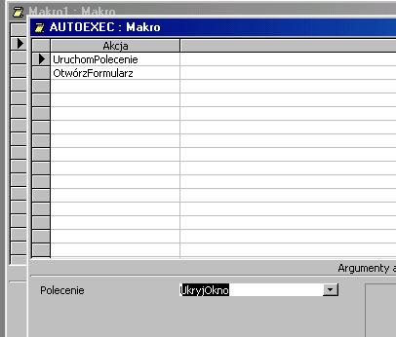
ukrywa okno bazy
oraz otwiera formularz roprowadzający

Slide 12
Wady makr
mała uniwersalność
brak globalności
kłopoty z obsługą błędów

Slide 13
Procedury zdarzeń
(język VBA - Visual Basic for Applications)
możliwe,
pełne programowanie reakcji na zdarzenia, obsługi błędów, procedur i funkcji potrzebnych do zaawansowanej obsługi bazy
pewne proste standardowe procedury są tworzone przez kreator

Slide 14
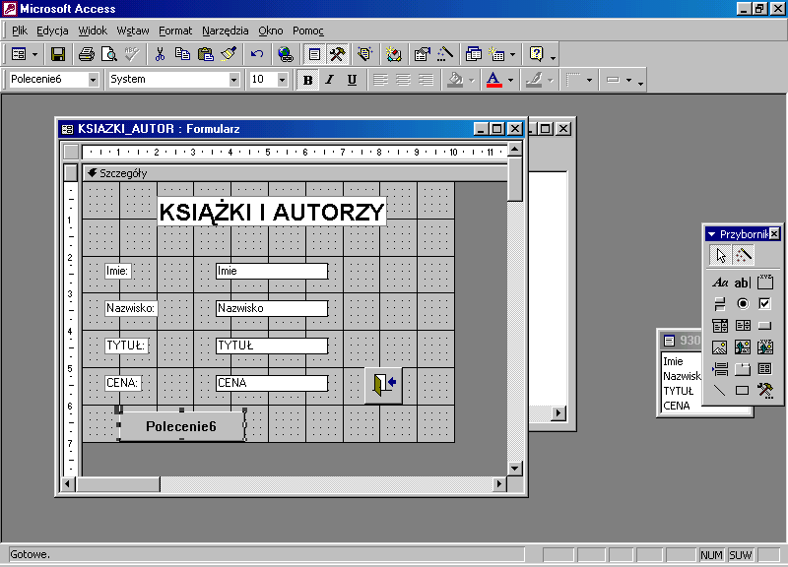
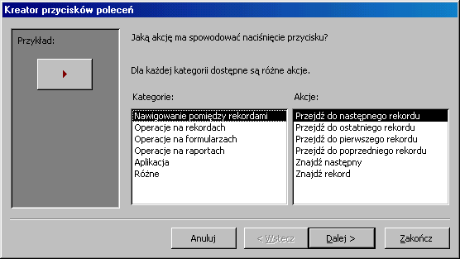
wybieramy kategorie
i określoną akcje

Slide 15
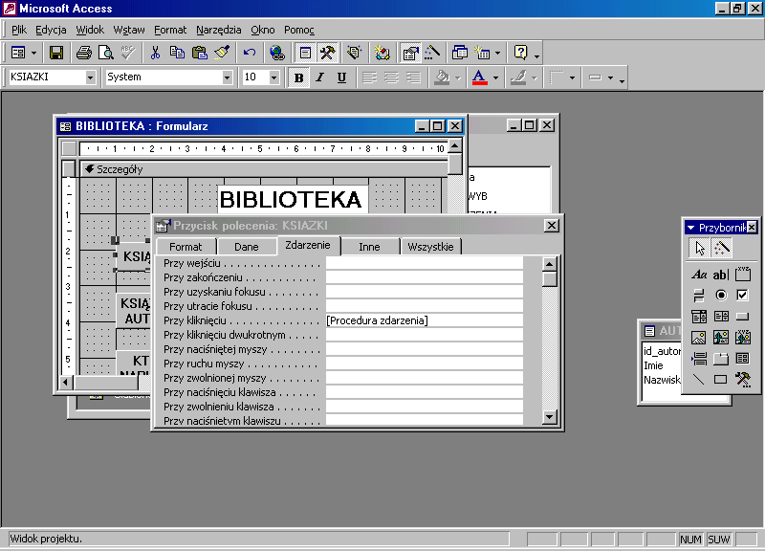
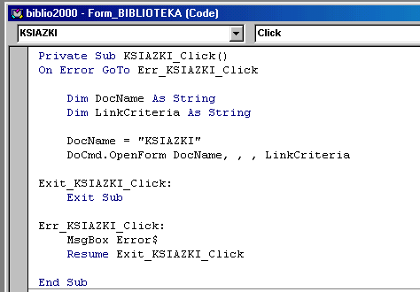
kod procedury

Slide 16
deklaracja zmiennych
otwarcie formularza
obsługa błędu

Slide 17
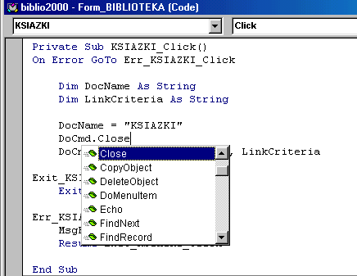
dopisana komenda
zamykająca bieżący
formularz

Slide 18
Formularz – podformularz (wyskakujący)
formularz główny
podformularz
ma dane związane
z formularzem głównym

Slide 19
Formularz – podformularz
KSIĄŻKI
WYDAWNICTWA
Tytuł
Skrót
Wydawnictwo
Wydawnictwo
Jakie są książki danego wydawnictwa?

Slide 20
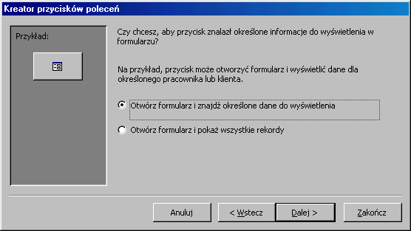
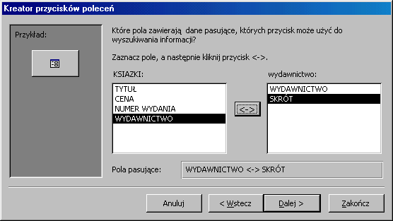
wybieramy tylko
określone dane
wskazujemy pola
łącznikowe
klucz główny
- klucz obcy

Slide 21
Koniec wykładu VI
Hurra!!!!

